Slide 1
北京市普通高中学业水平合格性考试试题分析（一）
朝阳区线上课堂·高一年级地理
北京化工大学附属中学 薛盼盼

Slide 2
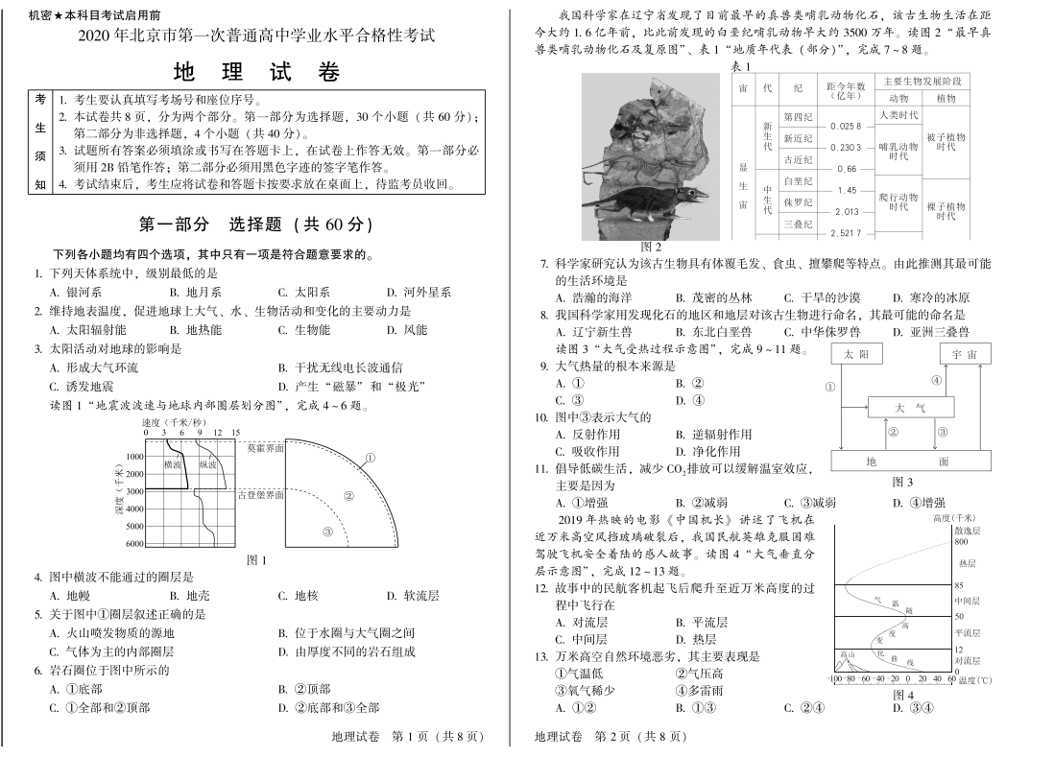
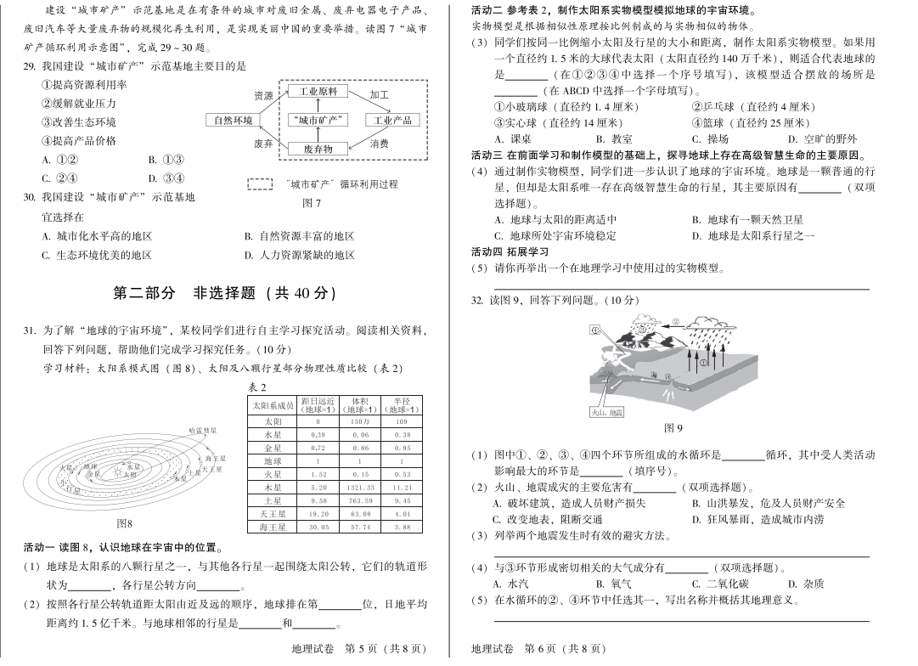
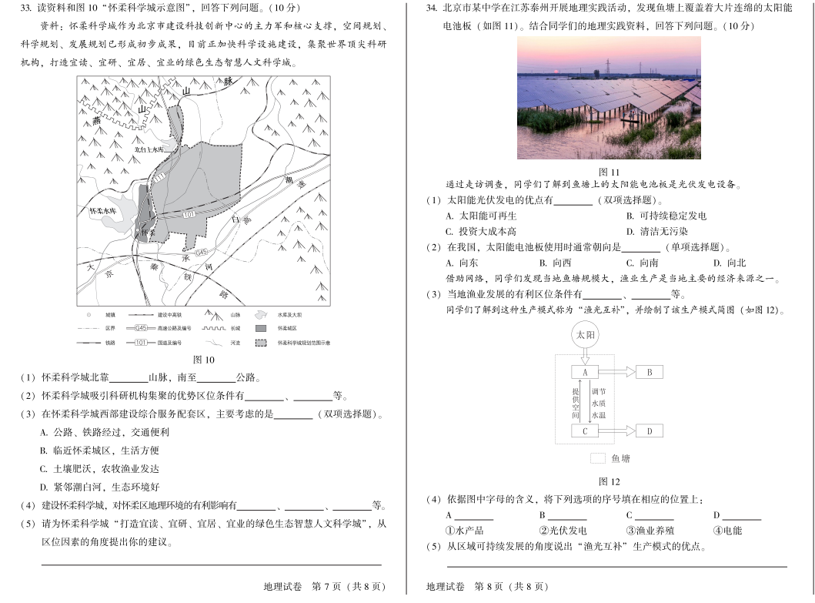

Slide 5
第
一
章
知
识
框
架

Slide 6
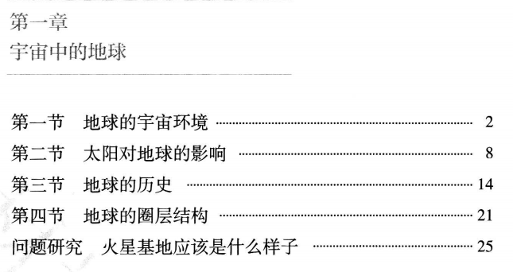
课程标准：
运用资料，描述地球所处的宇宙环境

Slide 7
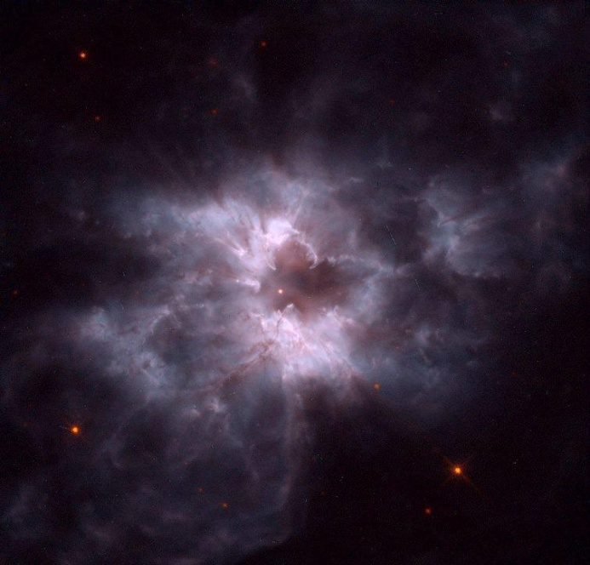
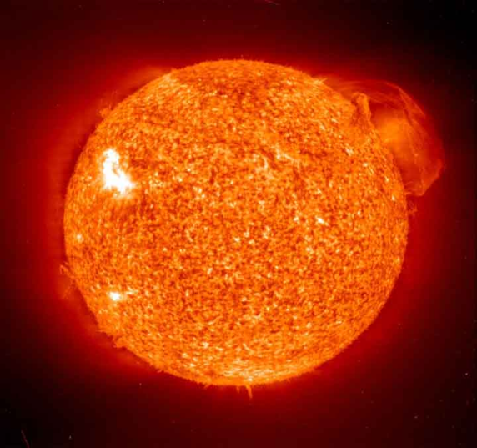
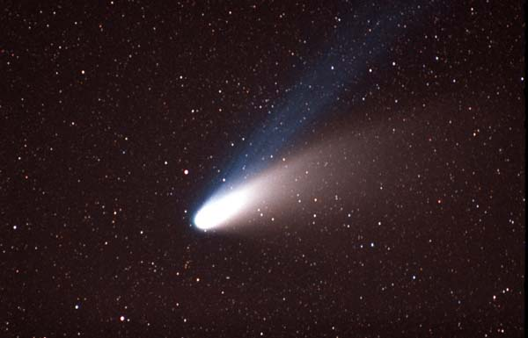
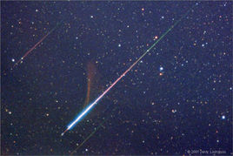
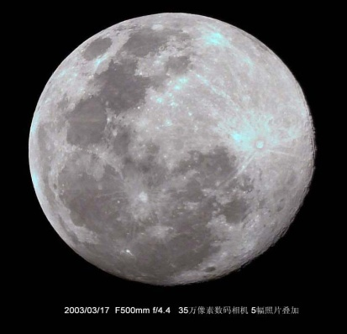
星云
彗星
恒星（太阳）
天体
流星体
卫星（月球）
行星（地球）

Slide 8
√

Slide 9
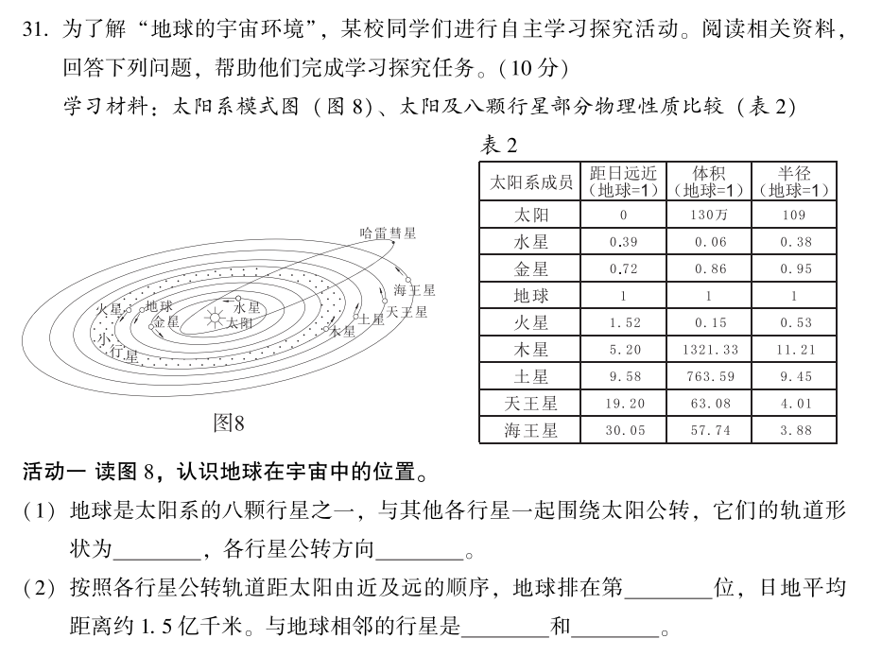
椭圆形

Slide 10
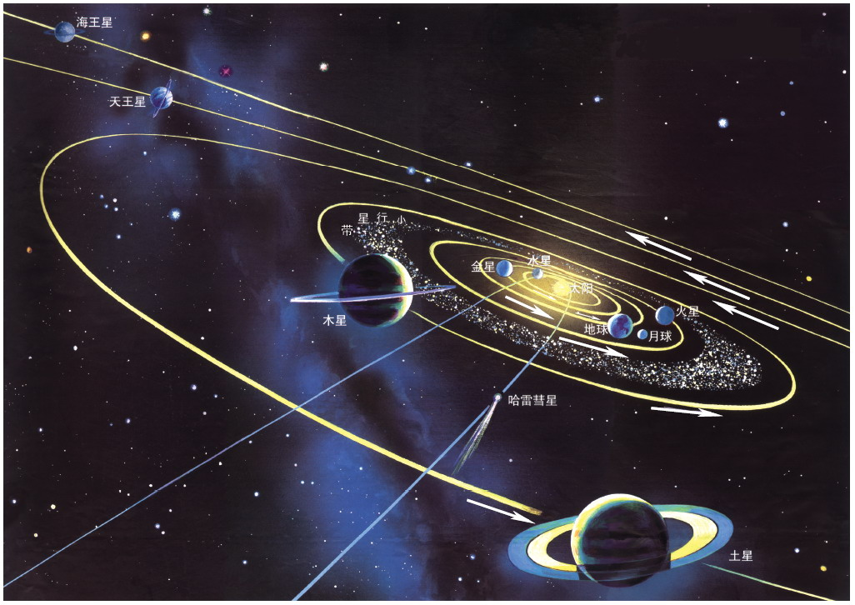
共同特征
同向性
共面性
近圆性

Slide 11
4
3
1
8
7
2
5
6
椭圆形
相同
三
金星
火星

Slide 12
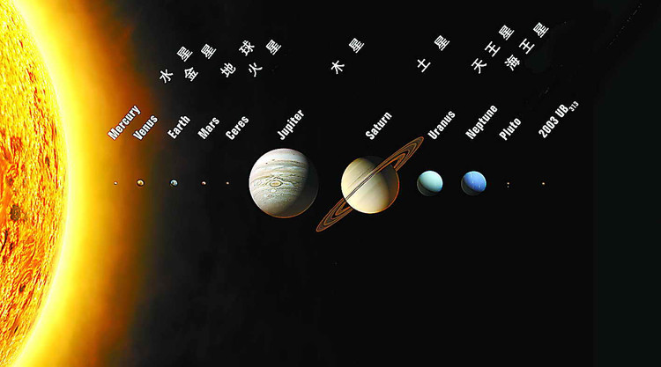
类地行星
巨行星
远日行星

Slide 13
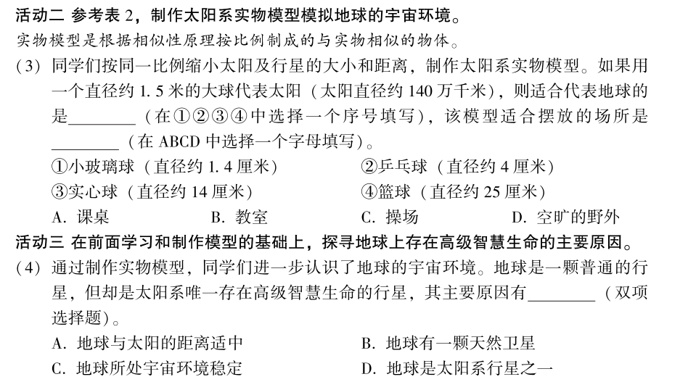
√
√

Slide 14
√
√
地球上存在生命的原因：
1、太阳系中的行星各行其道，为地球提供了安全稳定的环境；
2、位于八大行星中的第三位，日地距离适中，可以提供适宜的温度；
3、有液态水的存在是必不可少的一个条件；
4、体积质量适中，有大气层和供人呼吸的氧气等成分。

Slide 15
同类型题1
2019年北京市普通高中会考
×
√
可观测宇宙

Slide 16
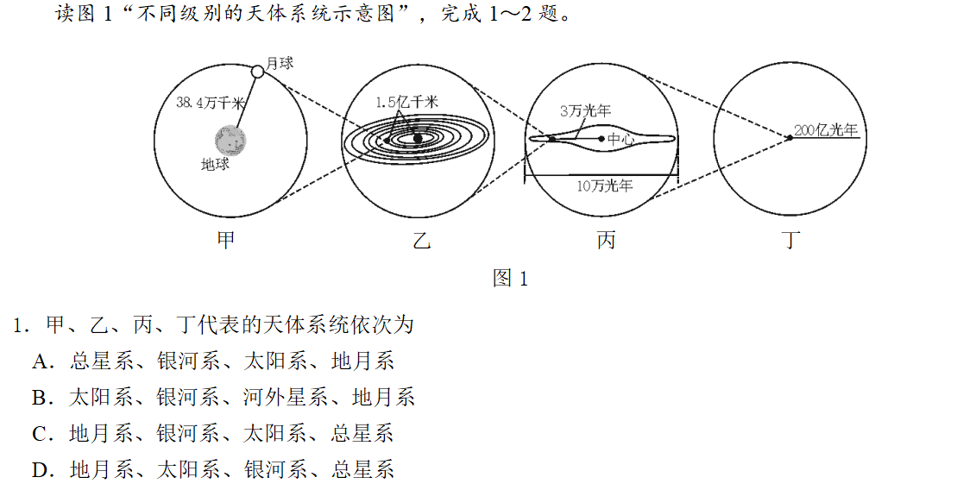
同类型题2
2019年北京市第一次普通高中学业水平合格性考试
√

Slide 17
同类型题2
√

Slide 18
同类型题3
2018年北京市春季普通高中会考
√
√

Slide 19
同类型题4
2018年北京市夏季普通高中会考
√
√

Slide 20
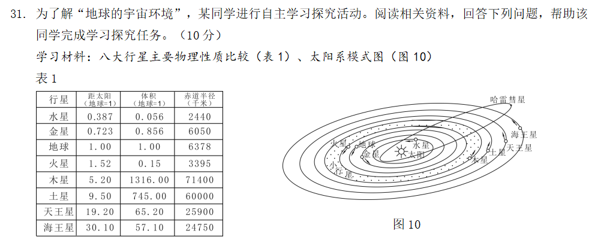
同类型题5
2018年北京市普通高中学业水平考试合格性考试

Slide 21
同类型题5
各自的椭圆轨道上
公转方向相同
地球外侧相邻的是火星
日地平均距离1.5亿千米

Slide 22
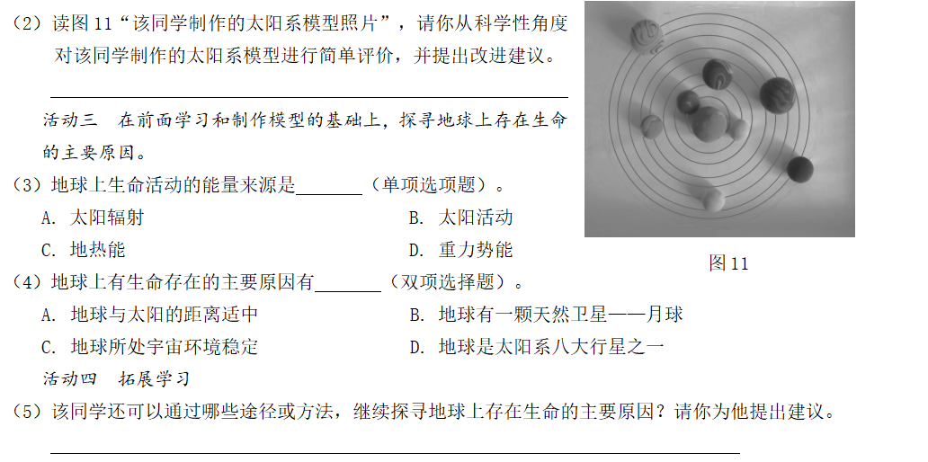
同类型题5
√
√

Slide 23
谢谢您的观看
北京市朝阳区教育研究中心 制作

Slide 24
北京市普通高中学业水平合格性考试试题分析（一）
朝阳区线上课堂·高一年级地理
北京化工大学附属中学 薛盼盼

Slide 25
课程标准：
运用资料，说明太阳对地球的影响

Slide 26
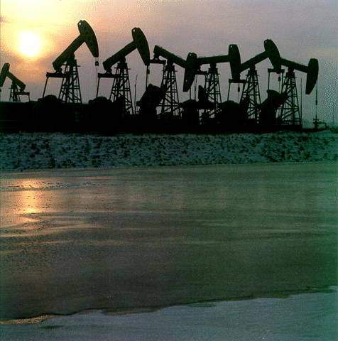
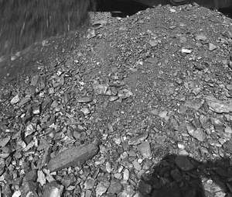
太阳辐射：太阳以电磁波的形式向宇宙放射能量
太阳辐射对地球的意义
1.太阳辐射为地球提供了光和热，维持着地表温度
2.太阳辐射是水、大气等运动的主要动力
3.地球的不同纬度地带接受的太阳辐射能不同，许多
自然地理现象呈现出纬度地带差异
4.煤炭，石油等矿产资源都是在地质历史时期积累的太阳能
√

Slide 27
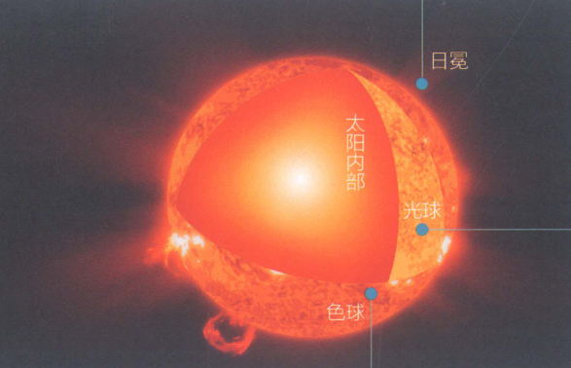
太阳活动：太阳大气的变化
太阳活动现象：
黑子、日珥、
耀斑、日冕物质抛射

Slide 28
主要标志
特征：
整体性
周期性（11年）

Slide 29
太阳活动对地球影响
扰乱地球磁场，产生“磁暴”
地球上高纬度地区出现极光
与自然灾害有相关性
扰动电离层，影响无线电短波通信

Slide 30
√
同类型题1
2019年北京市普通高中会考
√
√

Slide 31
同类型题2
2019年北京市第一次普通高中学业水平合格性考试
√
√
同
类
型
题
3
2018年北京市夏季普通高中会考
√
√

Slide 32
同类型题4
2018年北京市春季普通高中会考
√
√

Slide 33
同类型题5
2018年北京市普通高中学业水平考试合格性考试
√
√

Slide 34
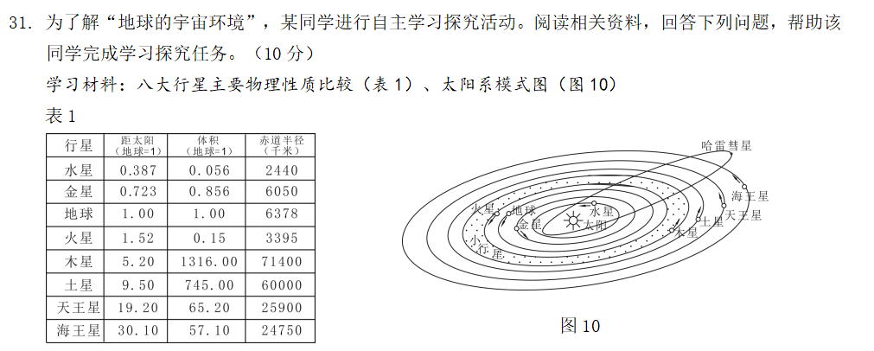
同类型题6
2018年北京市普通高中学业水平考试合格性考试
√

Slide 35
谢谢您的观看
北京市朝阳区教育研究中心 制作

Slide 36
北京市普通高中学业水平合格性考试试题分析（一）
朝阳区线上课堂·高一年级地理
北京化工大学附属中学 薛盼盼

Slide 37
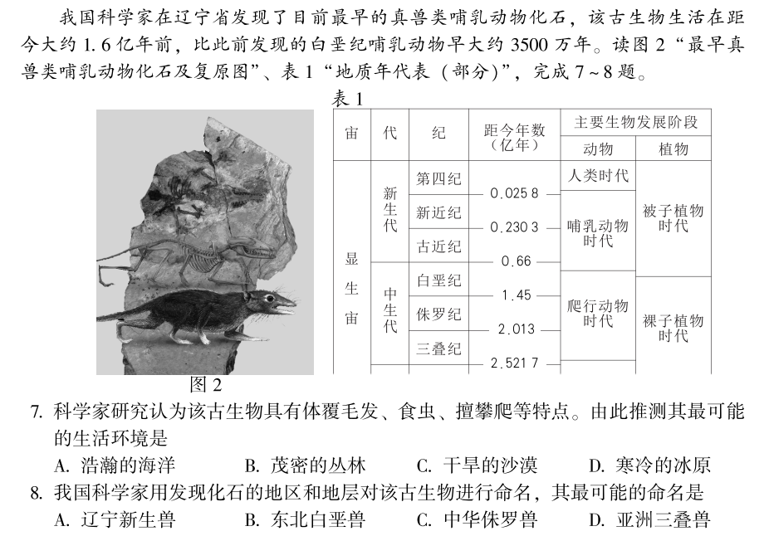
新教材，新课标
仅在2020年1月试题中有所体现

Slide 38
课程标准：
运用地质年代表等资料，简要描述地球的演化过程。

Slide 39
代 |  | 纪 | 代表事件 | 代表植物 | 代表动物
前寒武纪 |  |  | 地球的大气、海洋和陆地慢慢形成；重要成矿期； | 蓝藻等原核生物；真核生物和多细胞生物；
古生代 | 早古生代 | 寒武纪 奥陶纪 志留纪 | 联合古陆出现 末期，出现物种大灭绝事件； | 陆地低等植物出现； | 海洋无脊椎动物繁盛；
 | 晚古生代 | 泥盆纪 石炭纪 二叠纪 |  | 裸子植物出现；蕨类植物繁盛； | 两栖动物；鱼类；爬行动物；
中生代 |  | 三叠纪 侏罗纪 白垩纪 | 联合古陆于三叠纪晚期开始解体； 末期，出现物种大灭绝事件； | 裸子植物繁盛； | 爬行动物盛行；鸟类、小型哺乳动物出现；
新生代 |  | 古近纪 新近纪 第四纪 | 现代海陆格局形成； | 被子植物繁盛； | 哺乳动物快速发展；人类出现；
地质年代表
金属矿
三叶虫，笔石，鹦鹉螺
成煤期1
成煤期2

Slide 40
√
√

Slide 41
谢谢您的观看
北京市朝阳区教育研究中心 制作

Slide 42
北京市普通高中学业水平合格性考试试题分析（一）
朝阳区线上课堂·高一年级地理
北京化工大学附属中学 薛盼盼

Slide 43
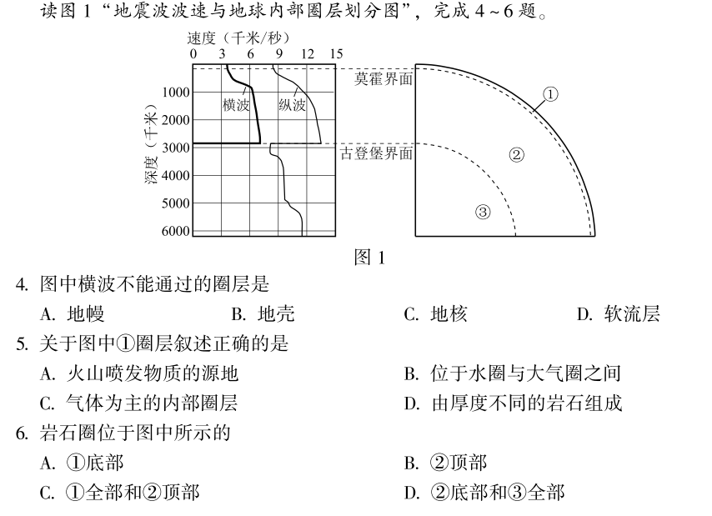
深度33Km处
横波：固体
纵波：
固液气
深度2900Km处
√
①地壳
②地幔
③地核

Slide 44
课程标准：
运用示意图，说明地球的圈层结构。

Slide 45
岩石圈=地壳+上地幔顶部
陆壳厚于洋壳
33Km
岩石
组成
莫 霍 界 面
地壳
上
地
幔
顶 部
岩石圈
上 部
下 部
软流层
地
幔
下
地
幔
2900Km
古 登 堡 界 面
外
核
地
核
内
核

Slide 46
√

Slide 47
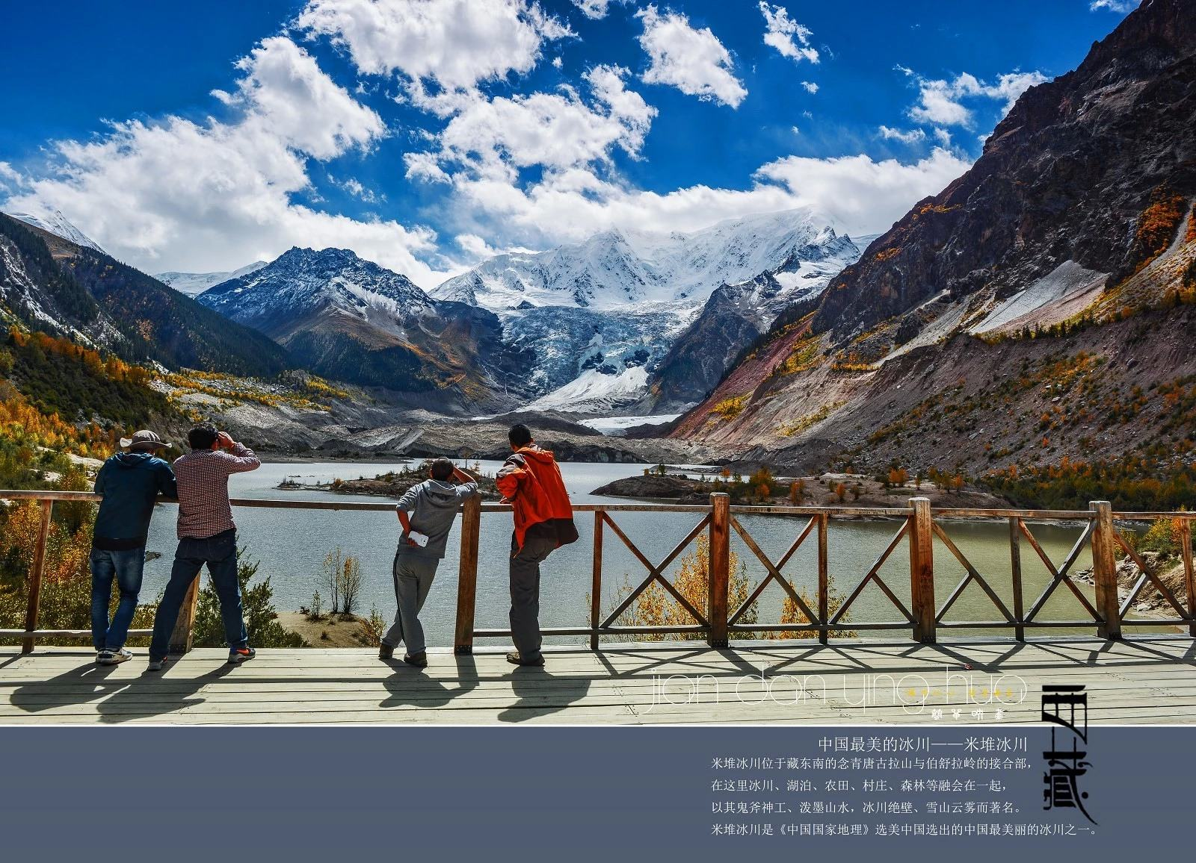
大气圈
生物圈
水圈

Slide 48
√

Slide 49
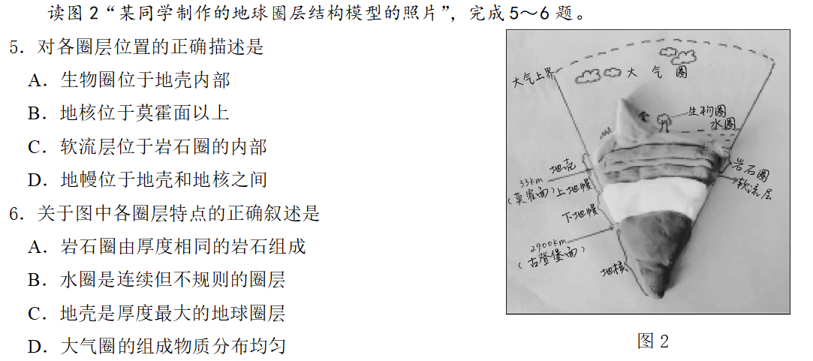
同类型题1
2019年北京市第一次普通高中学业水平合格性考试
√
√

Slide 50
同类型题2
2019年北京市普通高中会考
√
同类型题3
2018年北京市夏季普通高中会考
√

Slide 51
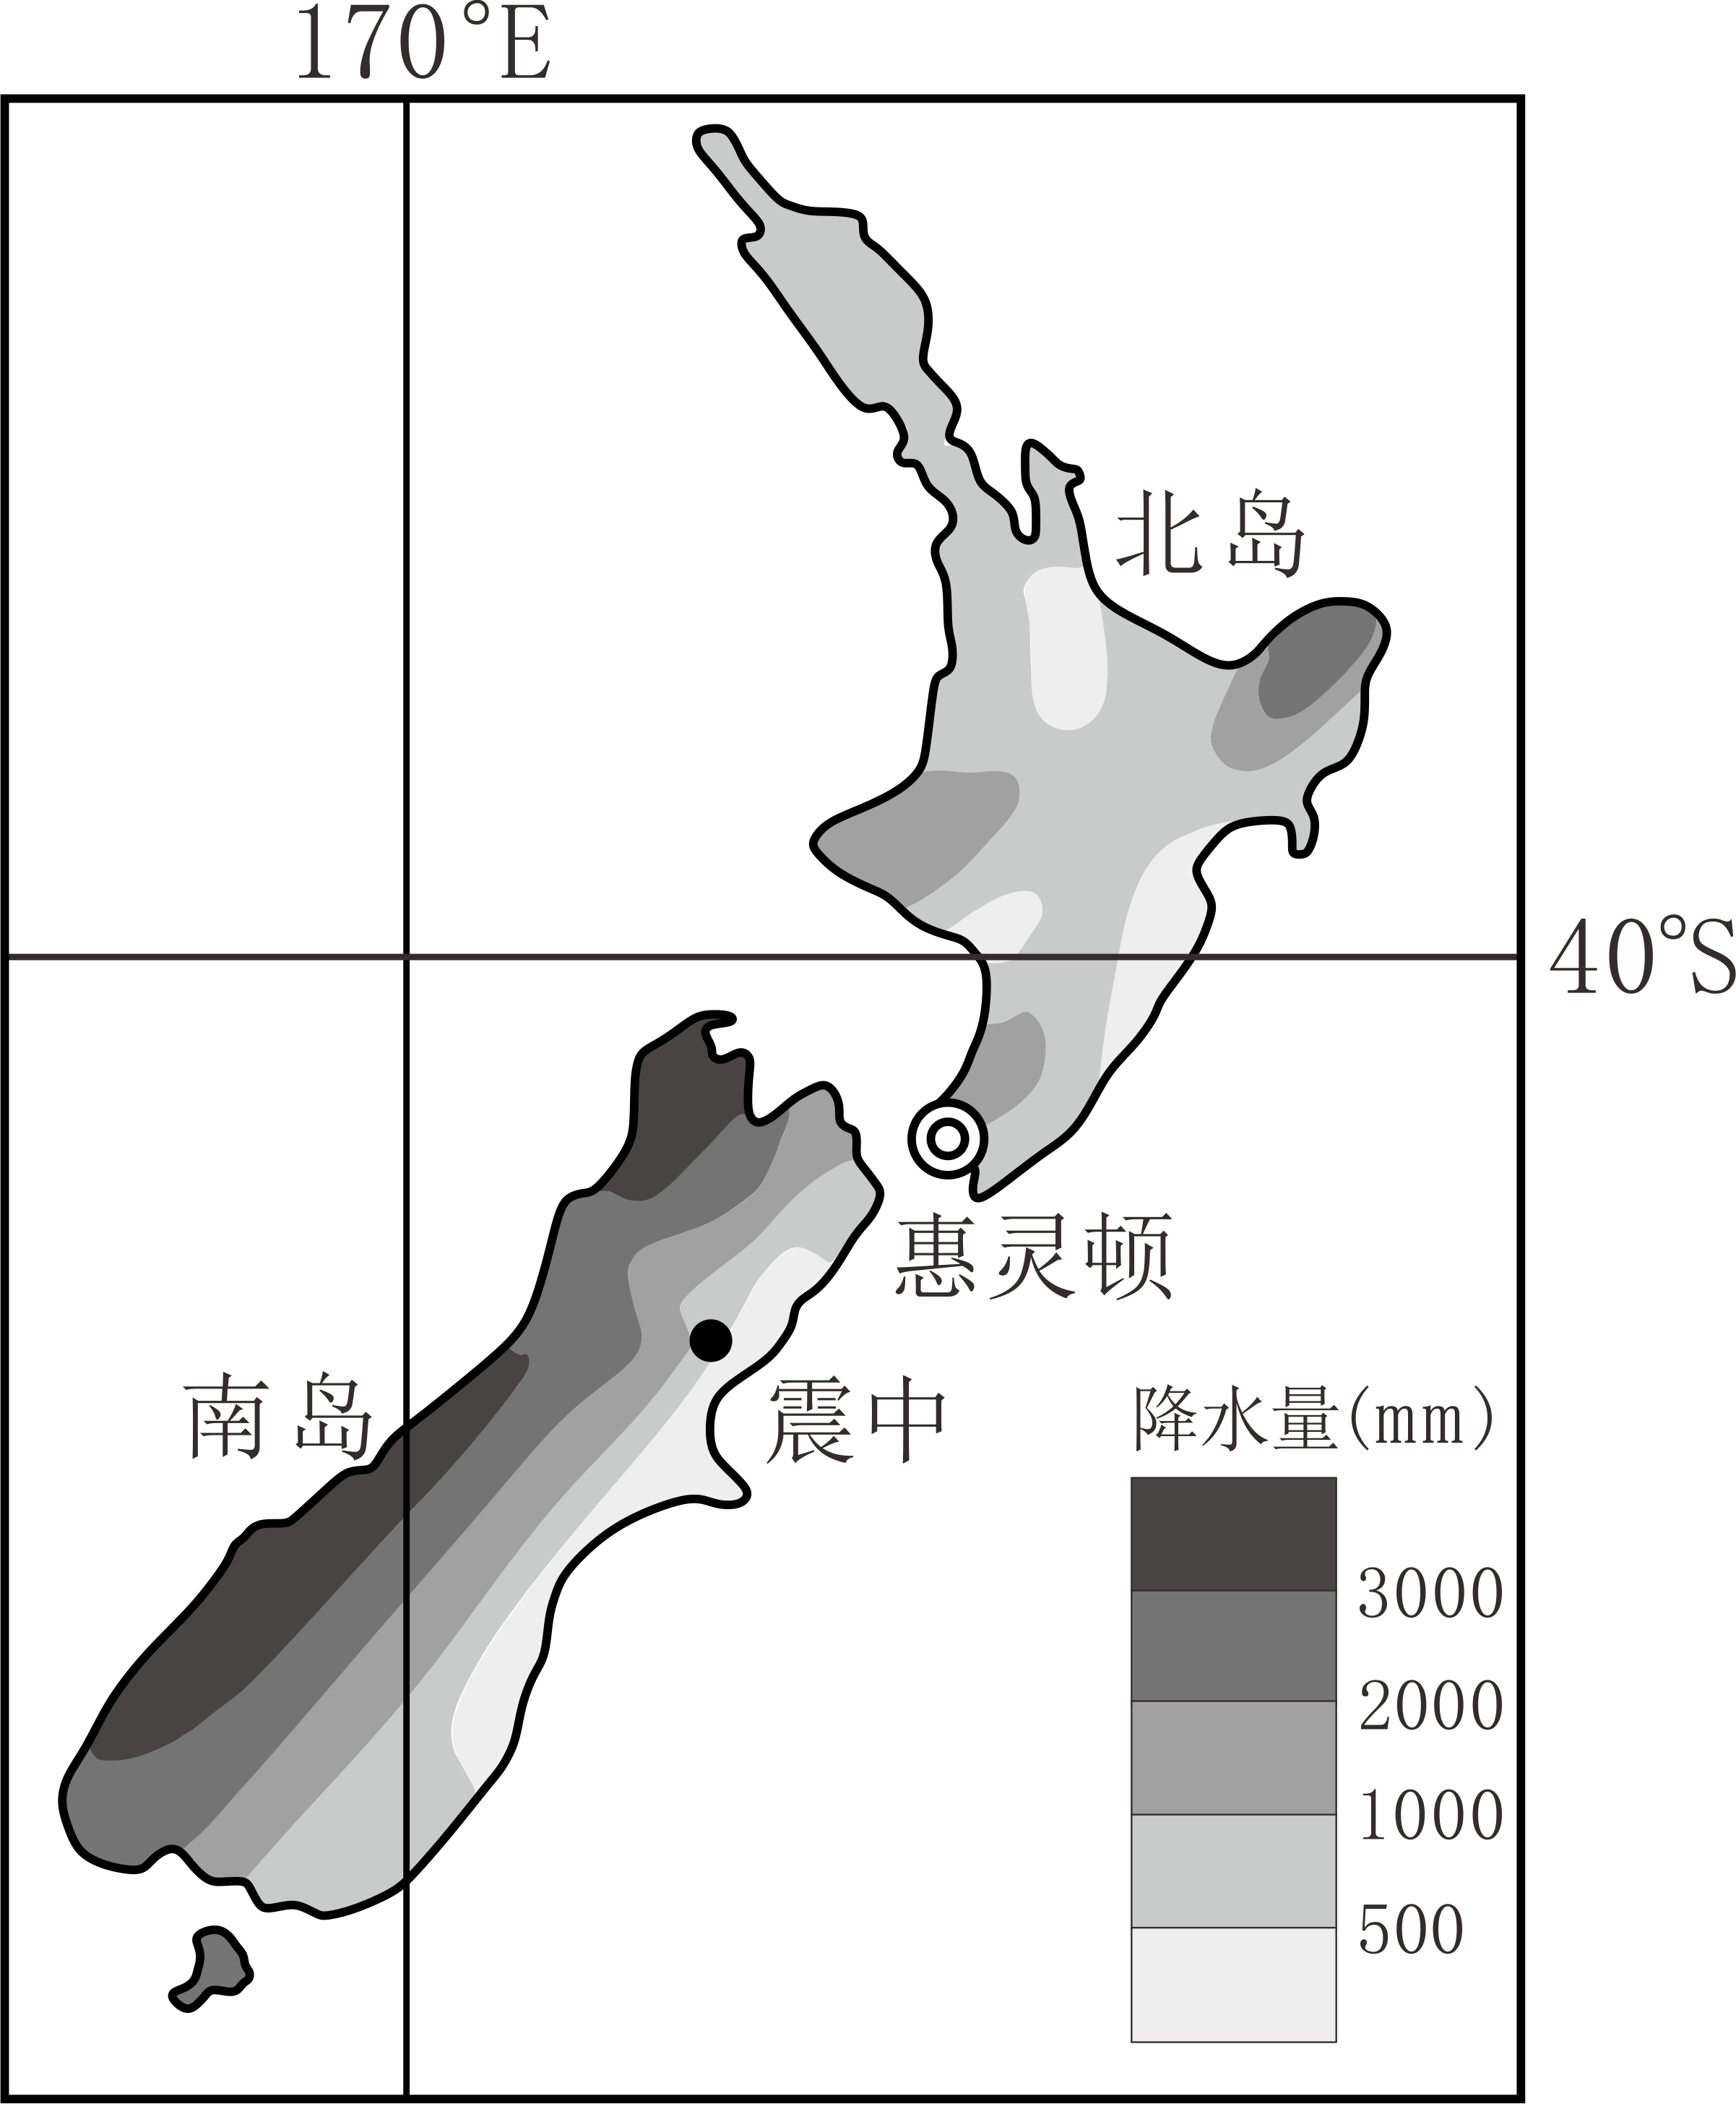
同类型题4
2018年北京市春季普通高中会考
当地时间2016年11月14日，新西兰南岛发生了7.5级地震，震源深度15千米。读图2，完成10～12题。
10．本次地震震源位于
A．软流层 B．岩石圈
C．下地幔 D．外地核
√
图2

Slide 52
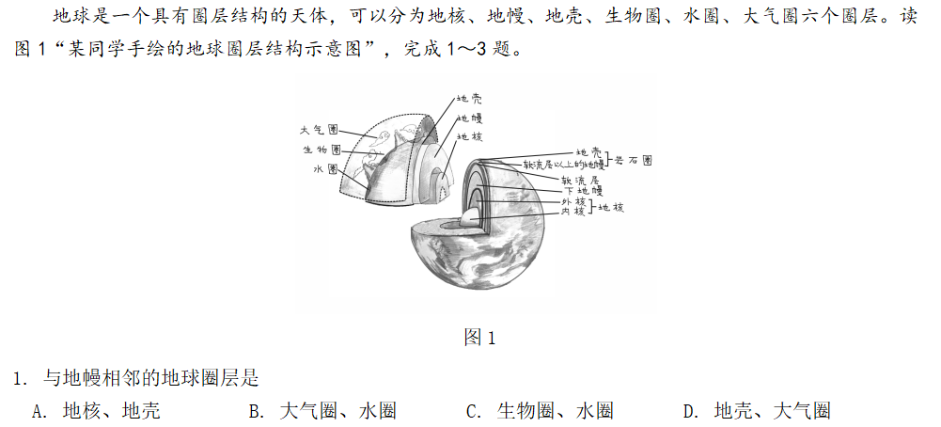
同类型题5
2018年北京市普通高中学业水平考试合格性考试
√

Slide 53
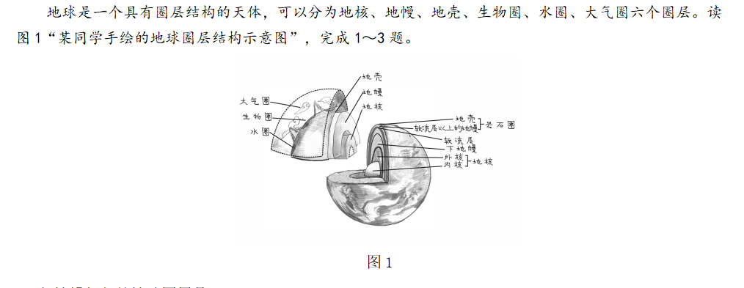
同类型题5
√

Slide 54
谢谢您的观看
北京市朝阳区教育研究中心 制作

